Slide 2
Автоматизированная Информационная Система
«Сетевой Город. Образование»
модуль
Многоуровневая
Система
Оценки
Качества
Образования

Slide 3
Модуль «Многоуровневая система оценки качества образования» (МСОКО) предназначен для автоматизированной оценки качества образования на уровне:
каждого обучающегося,
каждого класса,
каждой общеобразовательной организации,
каждого муниципального образования
и каждого региона в целом.
Оценка качества происходит автоматически путем обработки данных электронного классного журнала.

Slide 4
Модуль «МСОКО» предоставляет следующие возможности на каждом уровне:
расчет показателей качества образования
расчет прогноза успешности сдачи ЕГЭ и ОГЭ
расчет
уровня учебных достижений
расчет рейтинга школы

Slide 5
Модуль «МСОКО» предоставляет следующие возможности:
анализ диагностических работ по протоколам, разработанным в соответствии с ФГОС
выявление проблемных компонентов, влияющих на качество образования, учет динамики их проявления
формирование отчетов о качестве образования в виде таблиц
формирование отчетов о качестве образования в виде текста с рекомендациями действий по повышению качества образования

Slide 6
Внедрение «МСОКО» на региональном уровне позволяет:
родителям обучающихся
администрации школ и органам управления образованием;
руководителям всех уровней сферы образования
отслеживать уровень качества образования своего ребенка относительно результатов обучения всего класса
отслеживать динамику проблемных компонентов для своевременного реагирования на отклонения от заданных параметров
сделать прогноз по предстоящим ЕГЭ и ОГЭ, сделать прогноз повышения качества образования и спланировать управленческие действия по реализации этого прогноза

Slide 7
Модернизация образования
Совершенствование контроля и управления качеством образования в рамках независимой формы аттестации выпускников (ЕГЭ, ОГЭ)
Предпосылки развития МСОКО
Введение ФГОС и необходимость оценивания личностных, предметных и метапредметных результатов
Вступление в силу нового закона «Об образовании в РФ»
Введение новых механизмов оценки эффективности ОУ
Реализация «дорожных карт» (всех уровней)

Slide 8
03.05.2018 Заявка на участие в качестве пилотной площадки 06.09.2018 Установочное совещание пилотных площадок 18.09.2018 Утвержден перечень пилотных площадок инновационного проекта
05.02.2018 Приказ о реализации федерального инновационного проекта на 20182023 гг.

Slide 9
ПОЛОЖЕНИЕ о внутренней системе оценки качества образования в МБОУ «СОШ № 42 г. Челябинска»

Slide 10
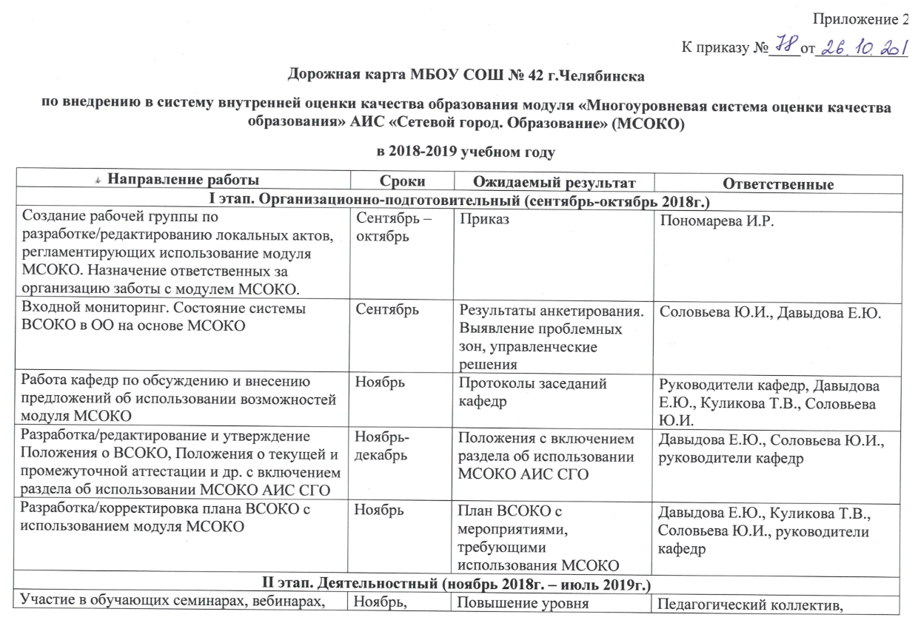

Slide 11
Цели системы оценки качества образования
Качество
Повышение качества и доступности образовательных услуг
Информиро-ванность
Улучшение информированности потребителей о качестве работы образовательных организаций
Общест-венная активность
Воспитание ответственного потребителя, заинтересованного в качестве услуг
Стимулиро-вание
Стимулирование организаций к принятию мер по повышению качества и удовлетворенности потребителей

Slide 12
В первую очередь учитываются:
результаты контрольных и самостоятельных работ
(при условии, что они правильно оформлены в электронном журнале),
оценки за устные и домашние работы,
периодичность и количество оценок по предмету,
а так же средняя оценка учащегося по всем предметам (контроль объективности оценивания учащегося)

Slide 14
Многоуровневая система оценки качества образования
В работе модуля МСОКО системы АИС СГО используются кодификаторы
по каждому предмету включающие в себя:
КЭС - Коды Элементов Содержания и
КПУ – Коды требований к Уровню Подготовки выпускников
Формирование отчетов проводится на основе сравнения внедренных в модуль КЭС и КПУ по каждому предмету и выполнения предметной программы (КТП)
на основе ФГОС и качества знаний учащихся (электронный журнал)

Slide 18
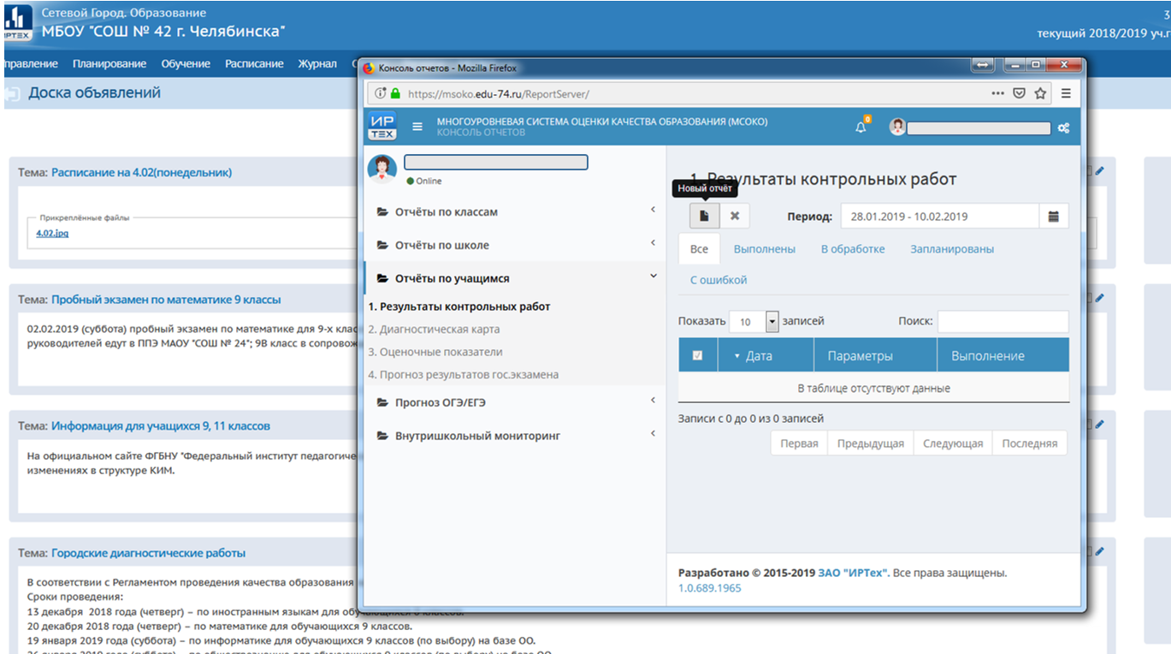

Slide 23
Подтверждено на практике:
Информирование родителей об учебно-воспитательном процессе
Положительно влияет на успеваемость и посещаемость детей.

Slide 24
Благодарим за внимание.
Успехов в работе!

